Slide 1
Le modèle de Bohr
PowerPoint 7.B

Slide 2
Révision de la structure de l’atome
Modèle de Bohr
de l’atome d’oxygène
Noyau
Couches électroniques
Particules subatomiques
Charge
Masse
Électron
-1
≈0
Proton
+1
1 uma
l’atome d’oxygène
Neutron
0
1 uma

Slide 3
Les protons et les électrons
Modèle de Bohr
de l’atome d’oxygène
3
N
S
N
S
7
1
6
7
Particules subatomiques
2
6
5
8
4
Charge
Masse
4
8
8
Électron
-1
≈0
8
Proton
3
+1
1 uma
2
1
5
Neutron
0
1 uma
# de protons = # d’électrons
atome NEUTRE

Slide 4
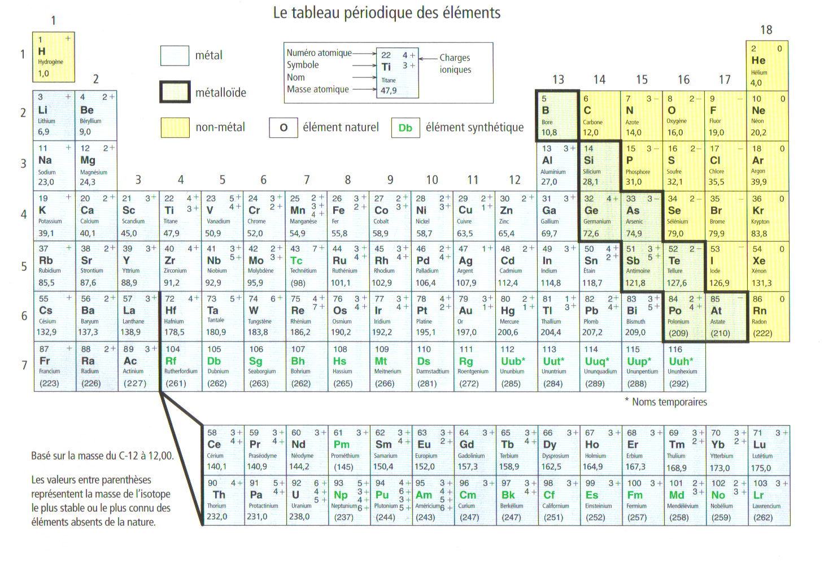
Comment dessiner un modèle de Bohr
43
108
35
98
87
85
4
7
21
7+
-
3+
+
2+
3-
3+
Tc
Hs
Br
Cf
Fr
At
Be
N
Sc
Technétium
Hassium
Brome
Californium
Francium
Astate
Béryllium
Azote
Scandium
(98)
(265)
79,9
(251)
(223)
(210)
9,0
14,0
45,0

Slide 5
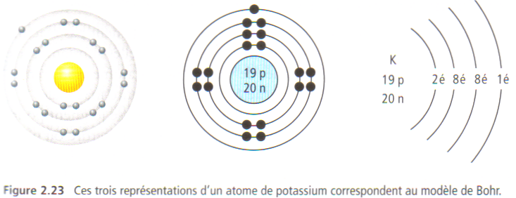
Comment dessiner un modèle de Bohr
Il y a quelques formes différentes pour illustrer un modèle de Bohr pour un élément donné.
Un schéma qui indique la quantité d’électrons dans chaque couche électronique entourant le noyau.
Les formes de modèles de Bohr pour le potassium, K
K
K

Slide 6
Comment dessiner un modèle de Bohr
Li
3p
4n
3
+
Li
Lithium
6,9
Modèle de Bohr de l’atome de lithium
atome NEUTRE→
#p = #é
3p et 3é
(#p)
≈ 7
=
(3)
+
(#n)
4

Slide 7
Esseyez un dessin vous-même!
N
7p
7n
7
3-
N
Modèle de Bohr de l’atome d’azote
Azote
14.007
14 – 7 = 7
atome NEUTRE→
7p et 7é
#p = #é
(7)
(#n)
≈ 14
(#p)
+
7
=

Slide 8
Esseyez un autre!
Al
13p
14n
13
3+
Al
Aluminium
Modèle de Bohr de l’atome d’aluminium
27,0
27 – 13 = 14
atome NEUTRE→
13p et 13é
#p = #é
(13)
(#n)
≈ 27
=
(#p)
+
14

Slide 9
Récapitulons!
Le numéro atomique, le # de proton dans le noyau
# de neutrons = (masse atomique) – (# de protons)
Dans un atome neutre, #de protons = # d’électrons
13
3+
Al
Aluminium
27,0

